Slide 1

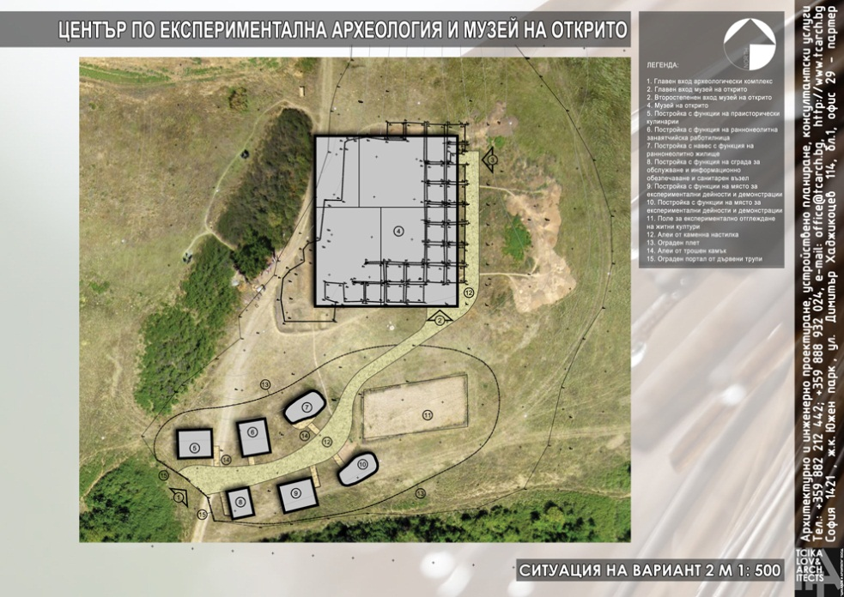

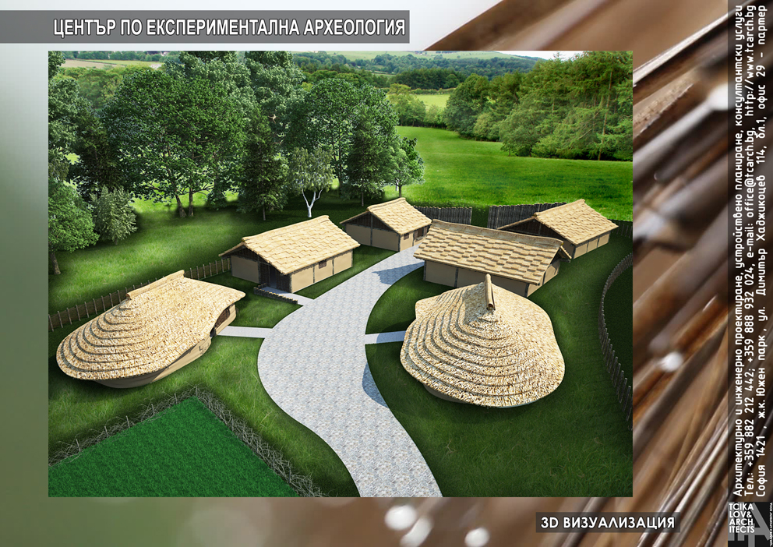
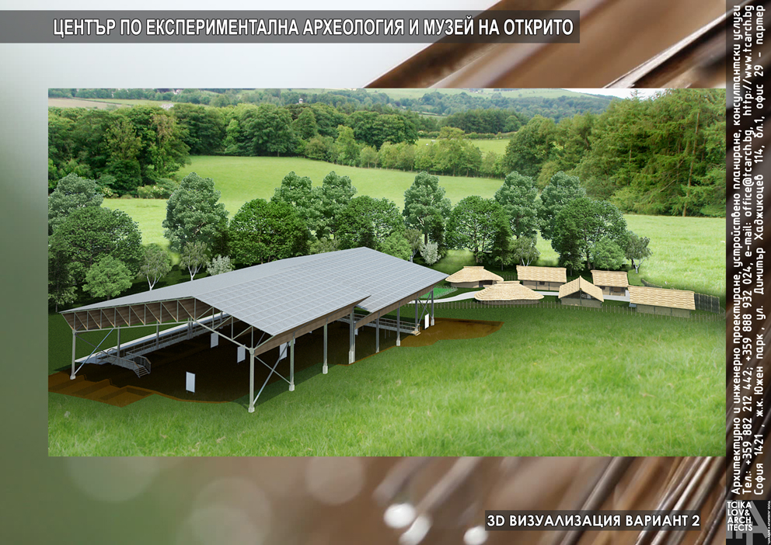
ПРОЕКТ ЗА МУЗЕЙ НА ОТКРИТО И ЦЕНТЪР ЗА ЕКСПЕРИМАТАЛНА АРХЕОЛОГИЯ

Slide 2

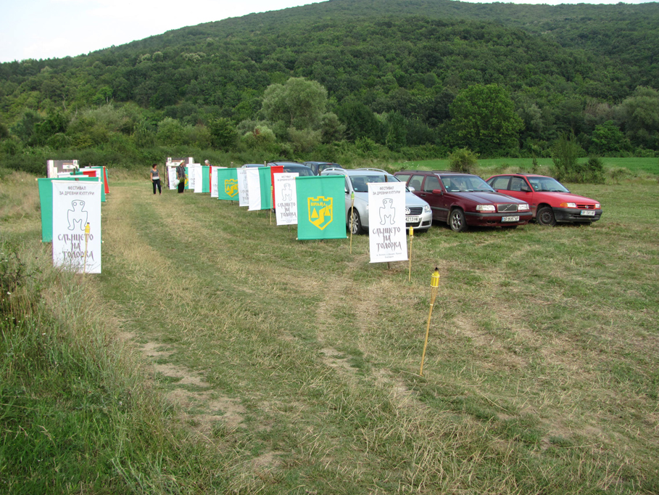

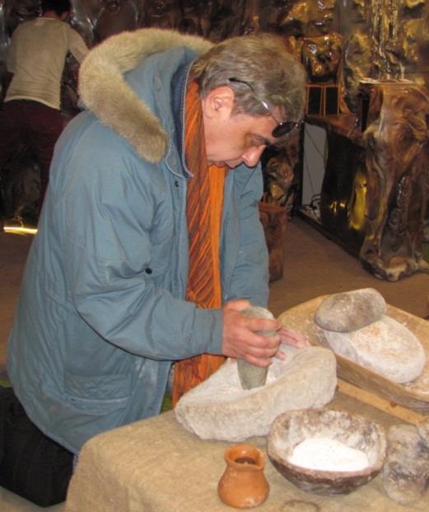
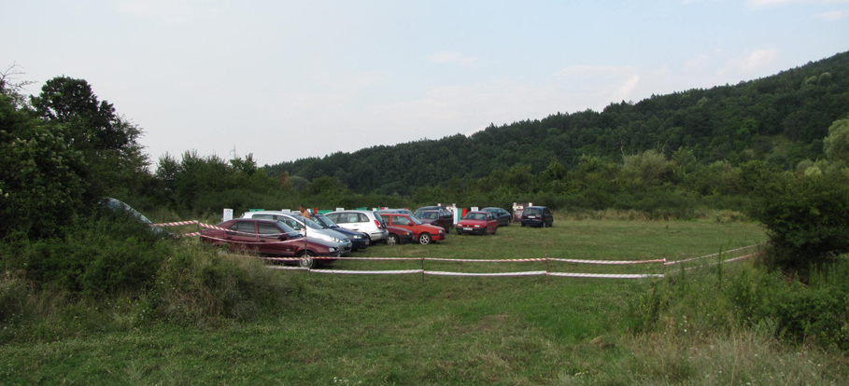
ПЪРВИЯТ ПО РОДА СИ ФЕСТИВАЛ НА ДРЕВНИ КУЛТУРИ НА ТЕРИТОРИЯТА НА АРХЕОЛОГИЧЕСКИЯ ОБЕКТ ОХОДЕН-ВАЛОГА ПРЕЗ 2014 година

Slide 3
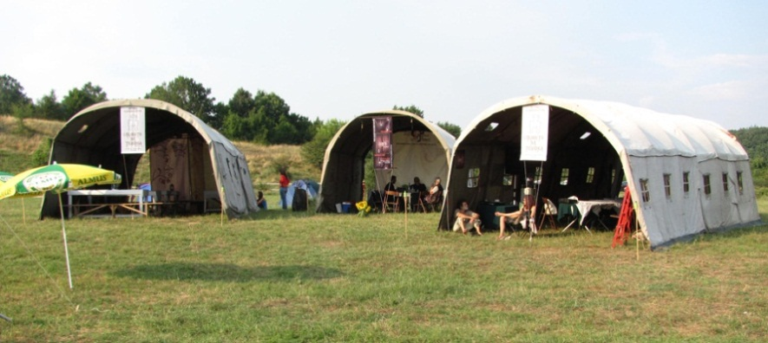
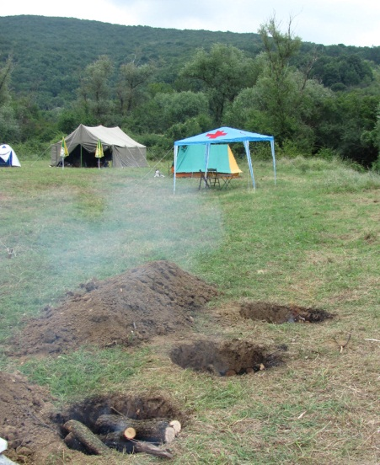
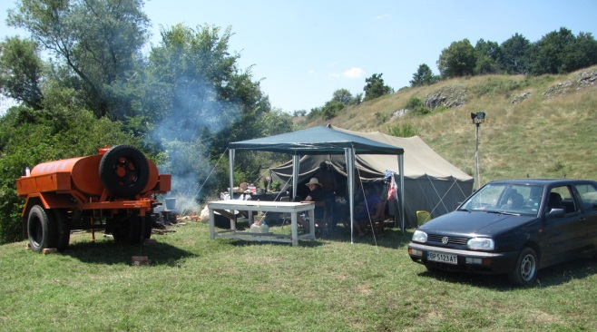
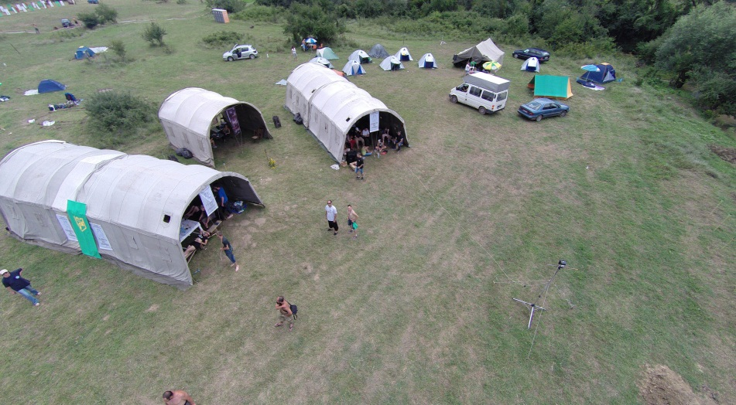
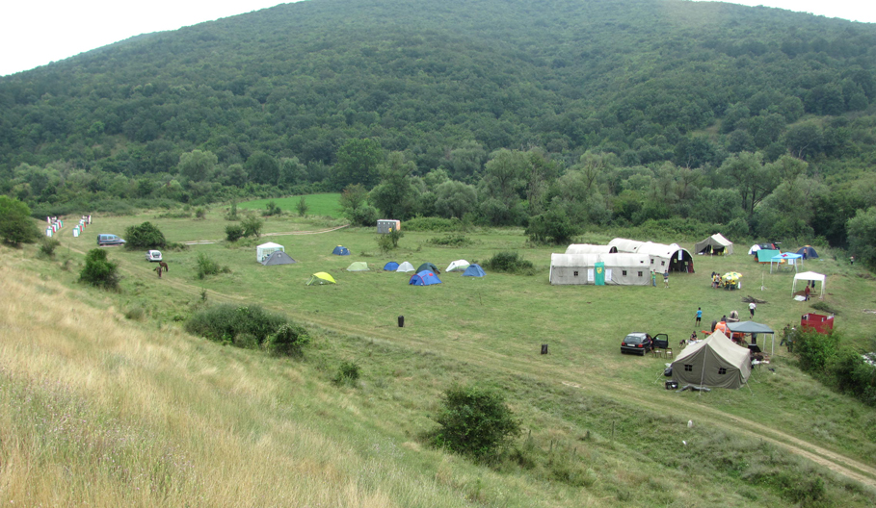
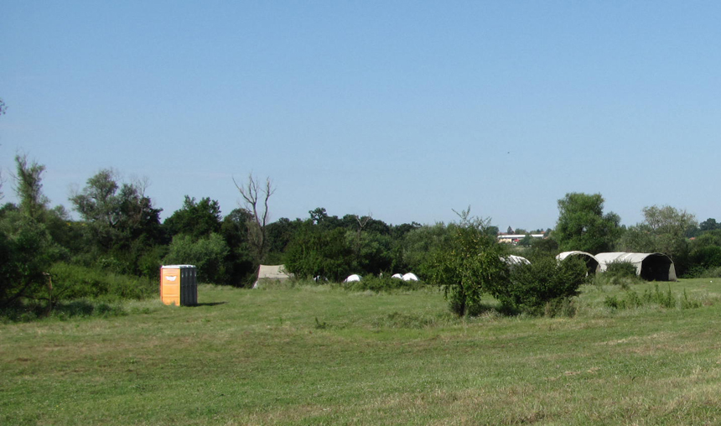
ПАЛАТКОВИЯТ ЛАГЕР ЗА УЧАСТНИЦИ И ГОСТИ

Slide 4
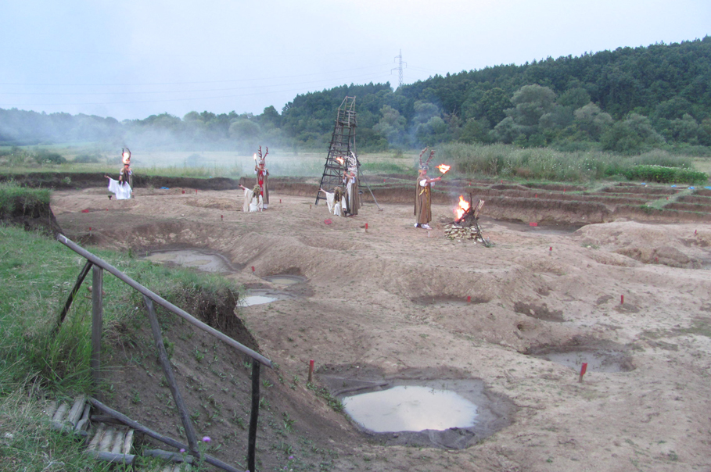
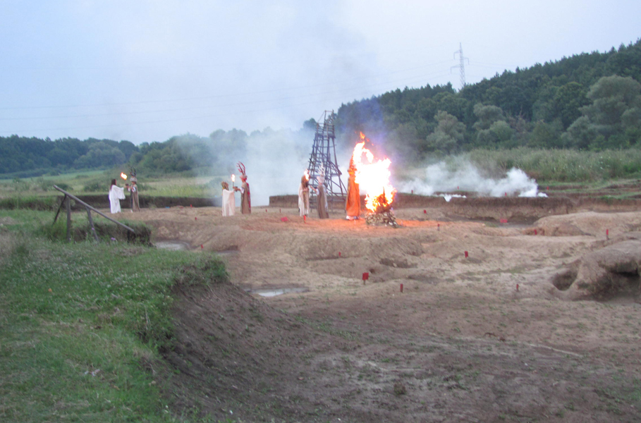

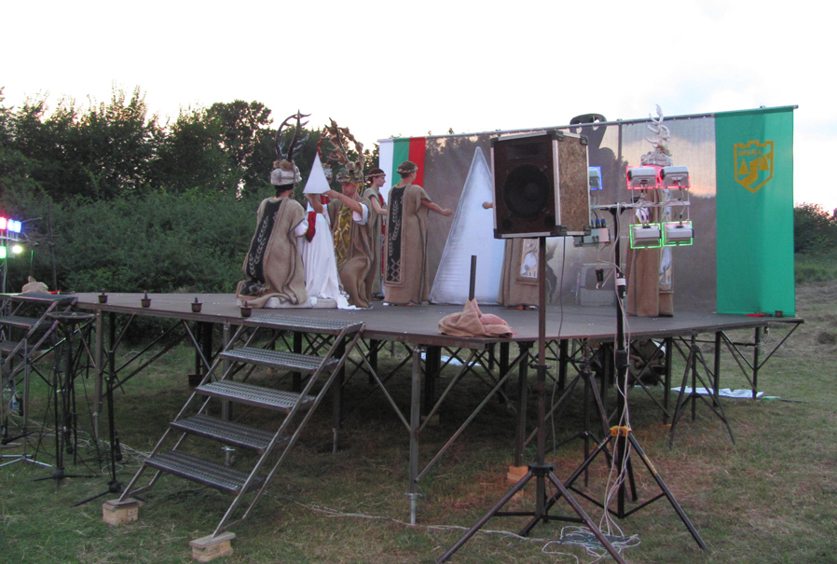
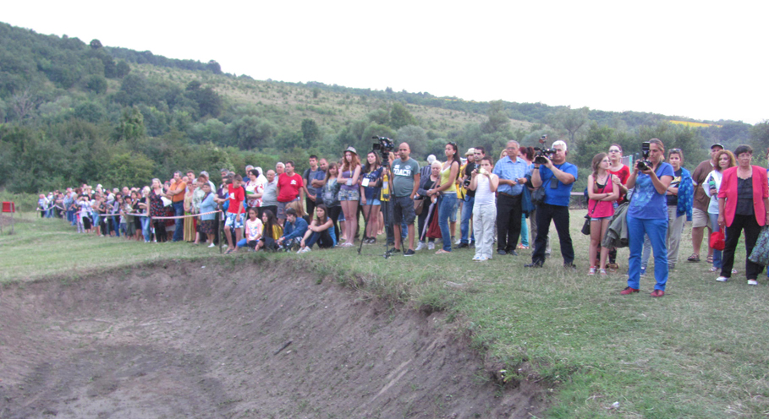
МОДУЛ 1: СЦЕНА И ТЕАТРАЛНИ ВЪЗСТАНОВКИ НА ОТКРИТО

Slide 5
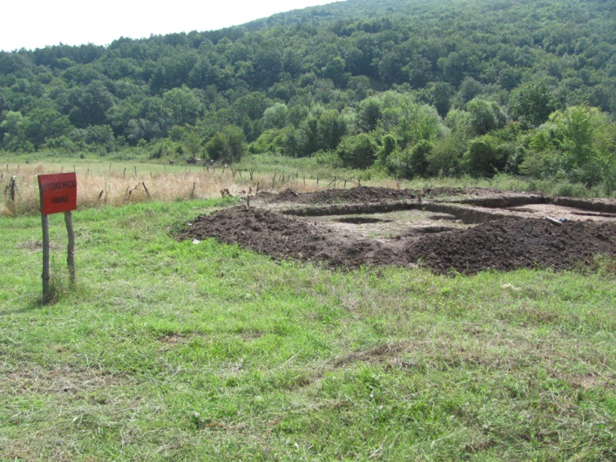
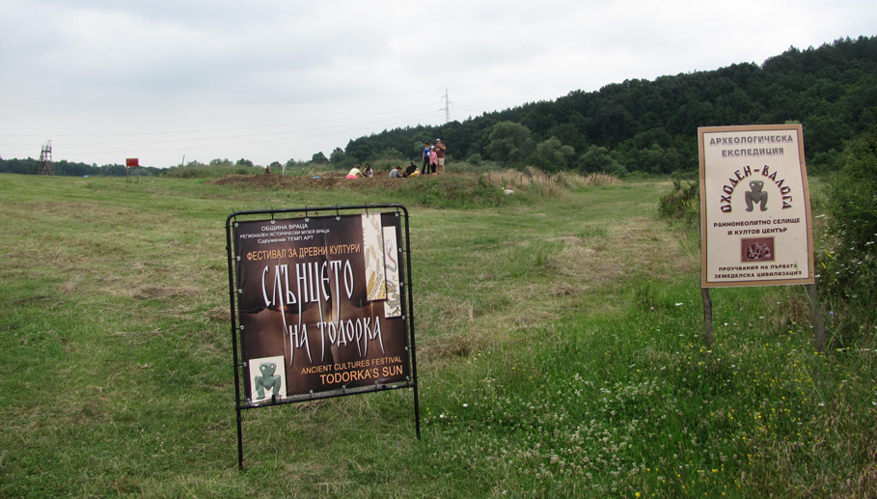
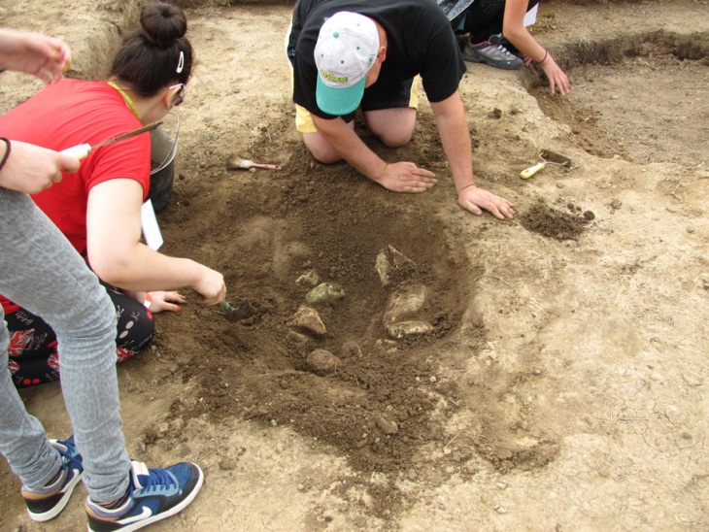
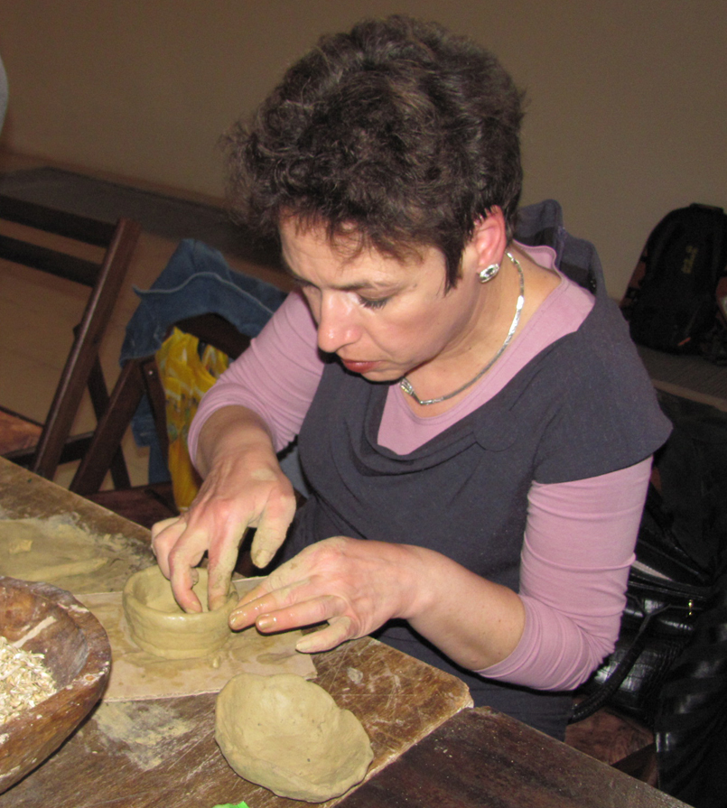
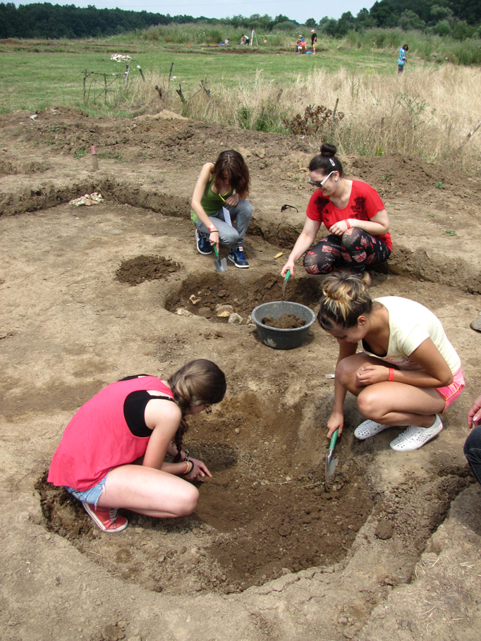
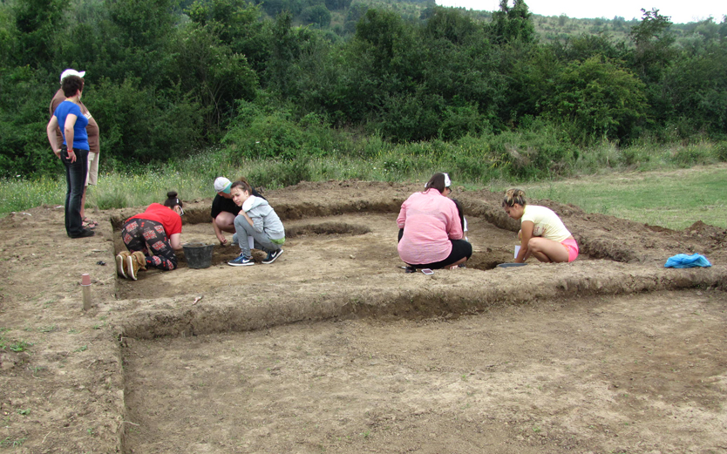
МОДУЛ 2: АРХЕОЛОГИЧЕСКО УЧИЛИЩЕ НА ТЕРЕН

Slide 6
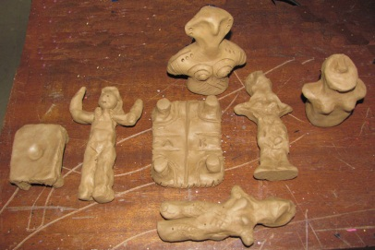
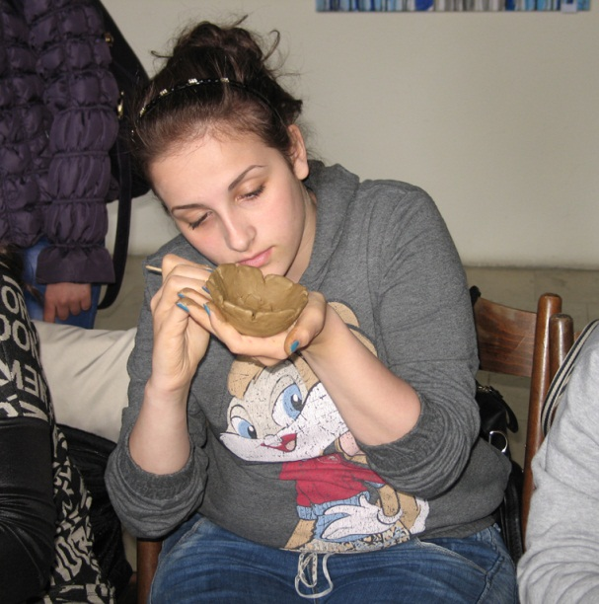
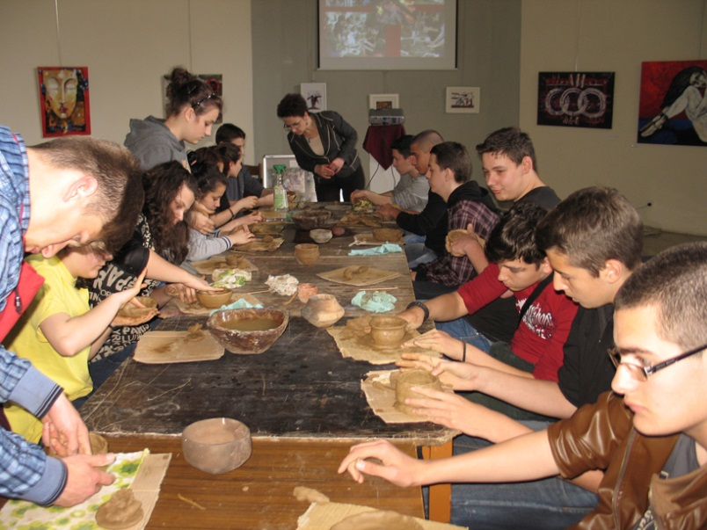
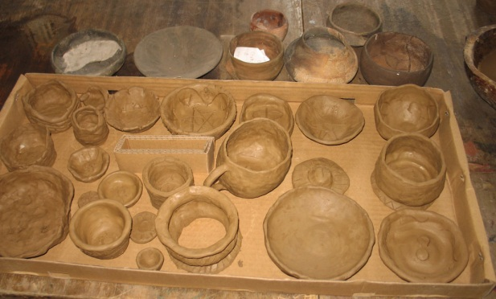
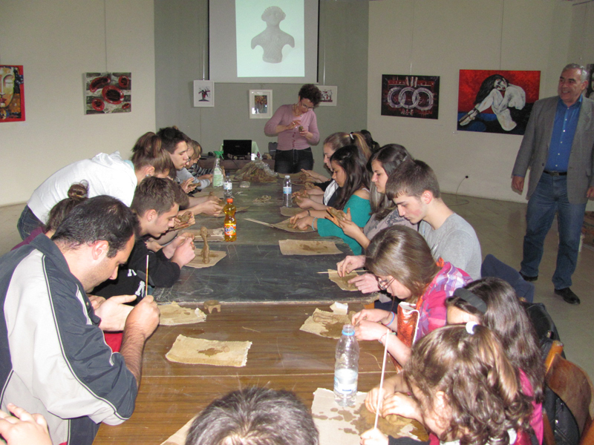
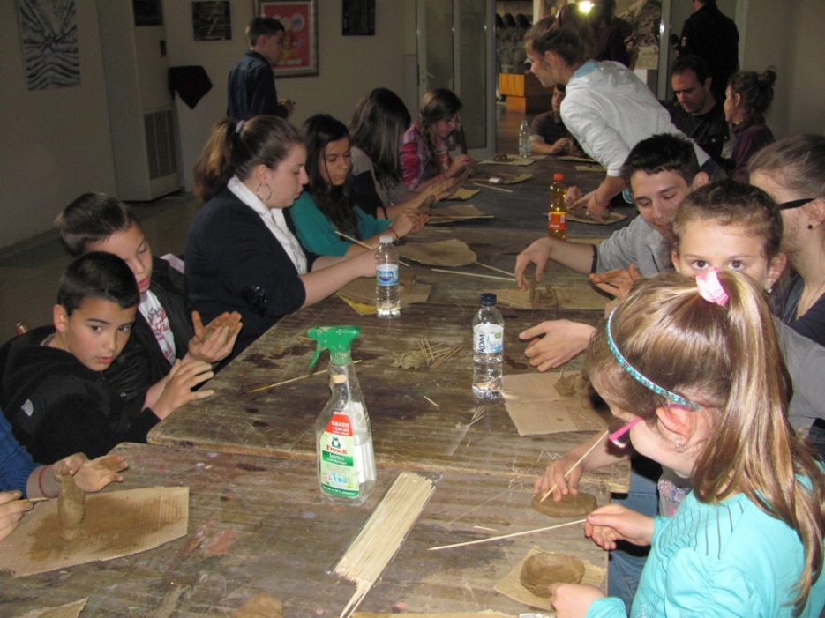
ЕКСПЕРИМЕНТАЛНИ ДЕМОНСТРАЦИИ – КЕРАМИЧНИ СЪДОВЕ И ФИГУРКИ, УЧЕНИЦИ ОТ СОУ „ХРИСТО БООТЕВ“

Slide 7
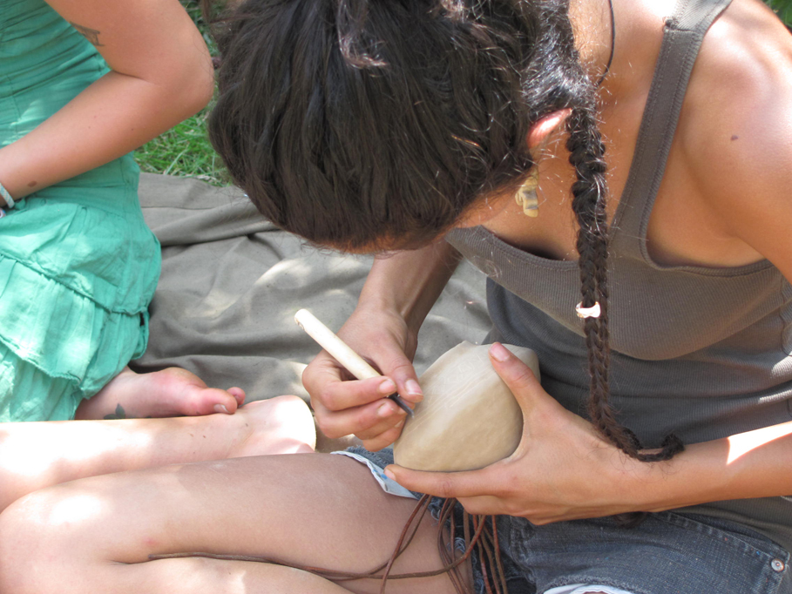
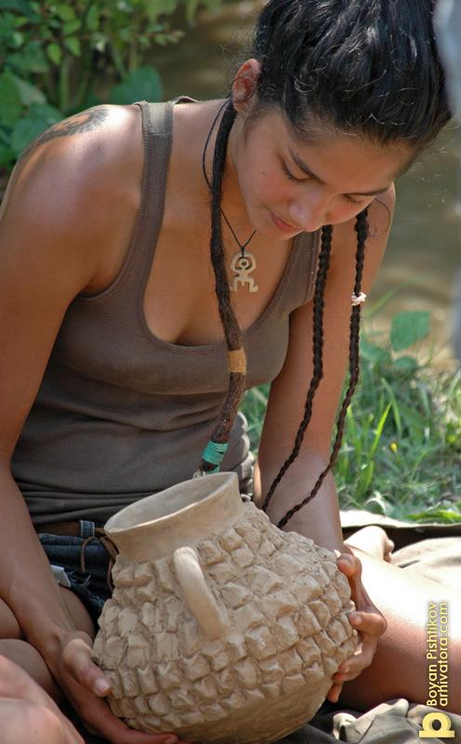
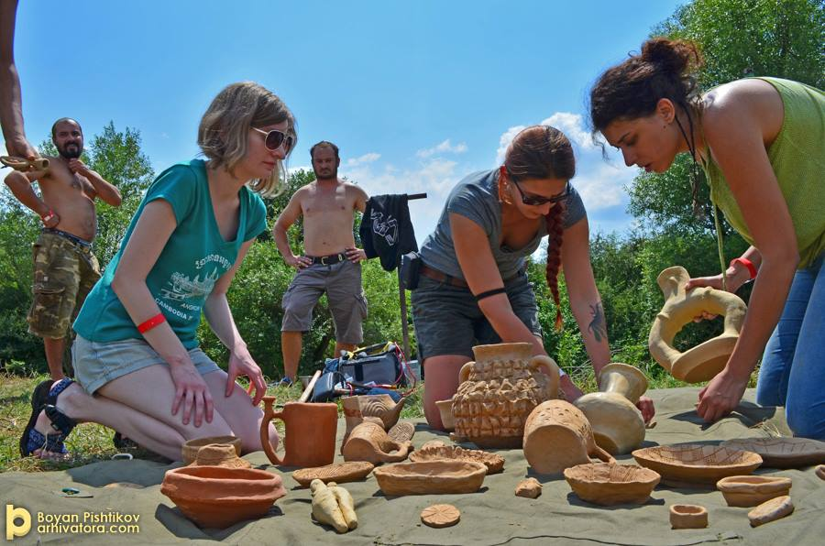
МОДУЛ 3: ЕКСПЕРИМЕНТАЛНИ ДЕМОНСТРАЦИИ – КЕРАМИКАТА, СТУДЕНТИ ОТ НБУ-СОФИЯ

Slide 8
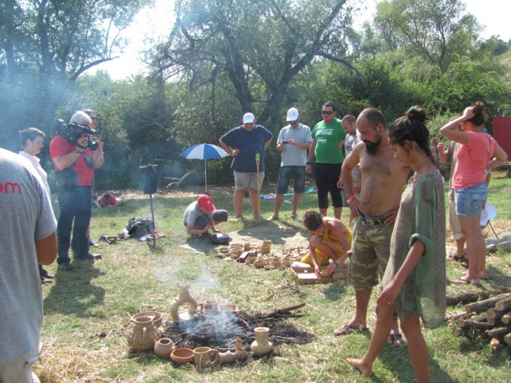
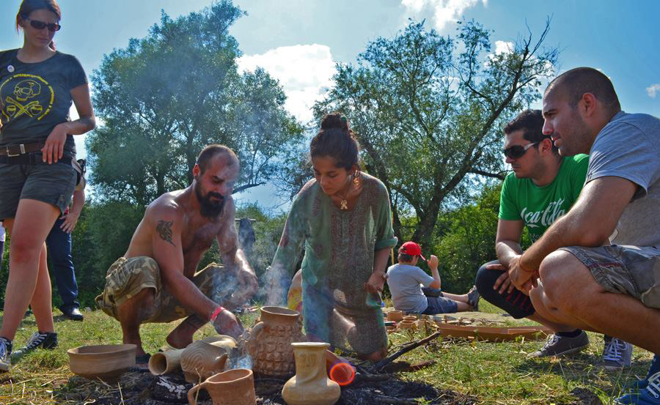
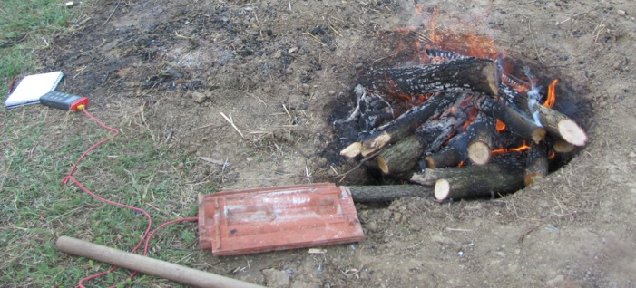
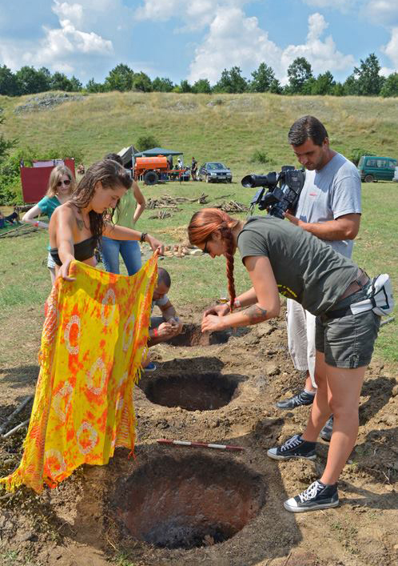
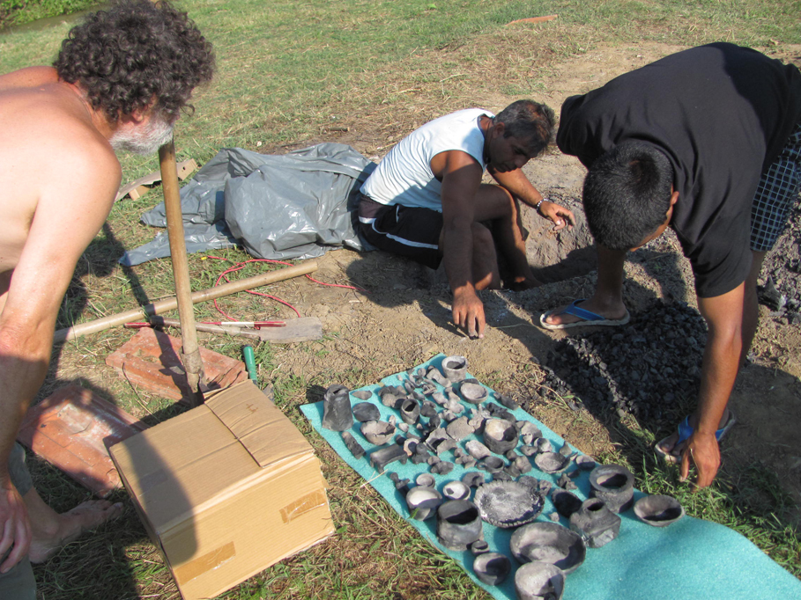
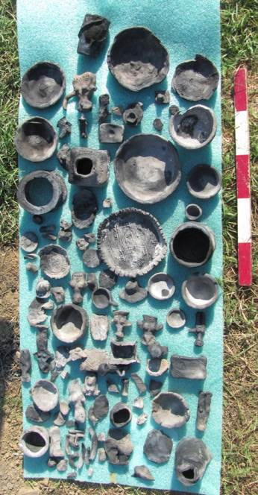
МОДУЛ 3: ЕКСПЕРИМЕНТАЛНИ ДЕМОНСТРАЦИИ – КЕРАМИКАТА, СТУДЕНТИ ОТ НБУ-СОФИЯ

Slide 9
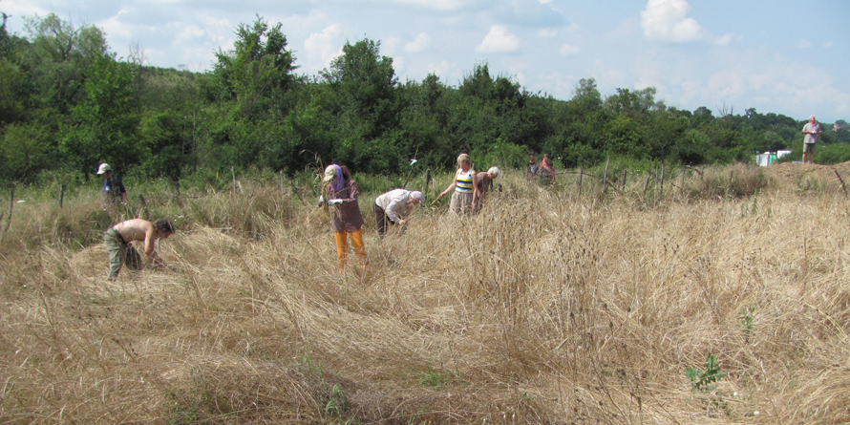
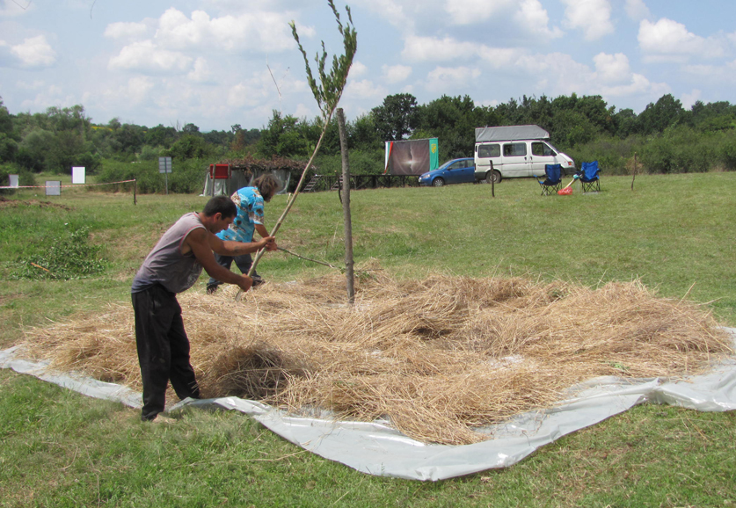
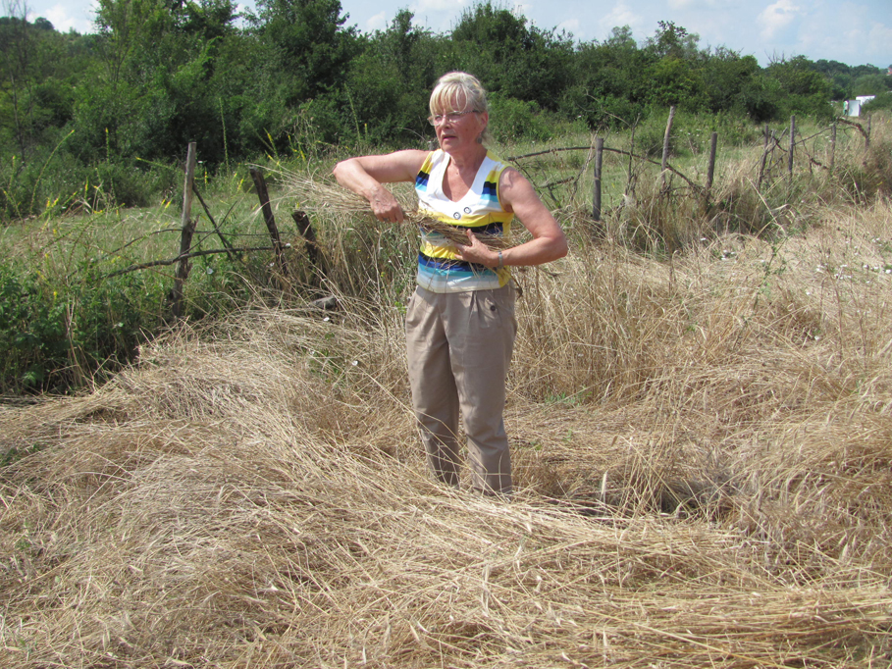
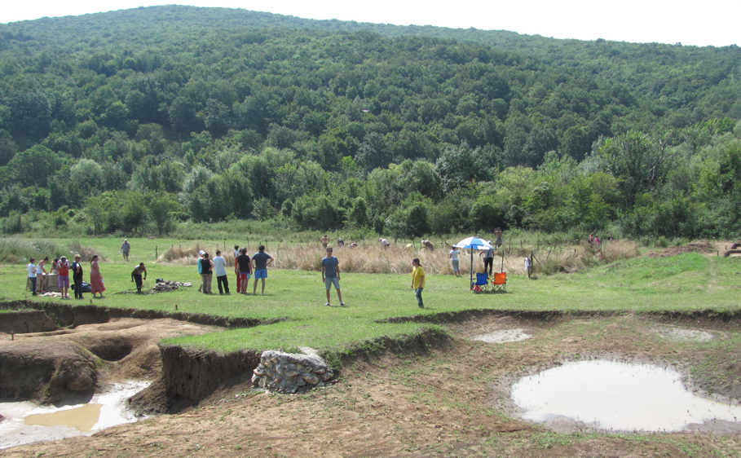
МОДУЛ 3: ЕКСПЕРИМЕНТАЛНИ ДЕМОНСТРАЦИИ – ЛИМЕЦЪТ ОТ НЕОЛИТА

Slide 10
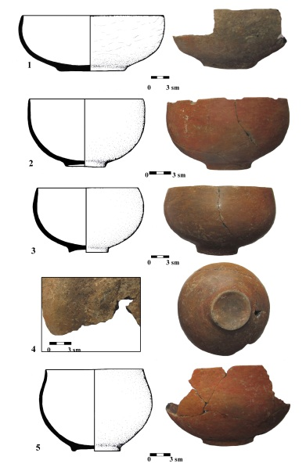
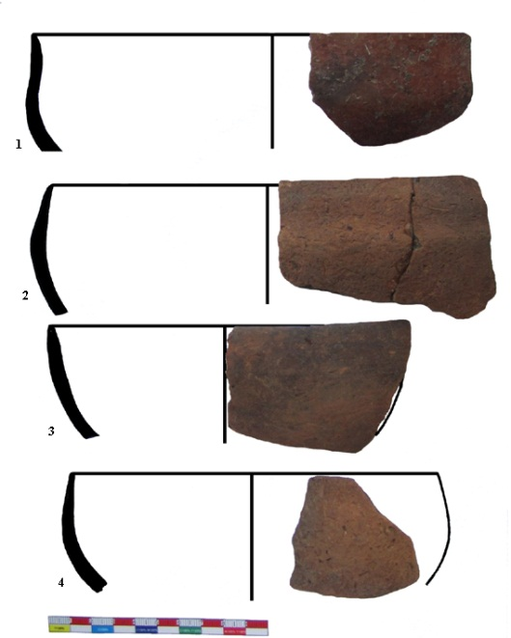
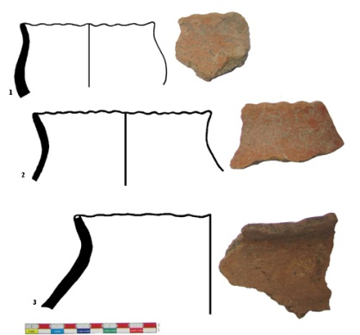
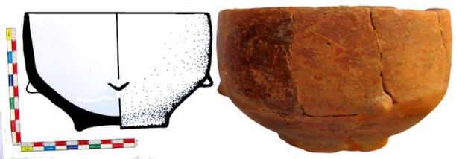
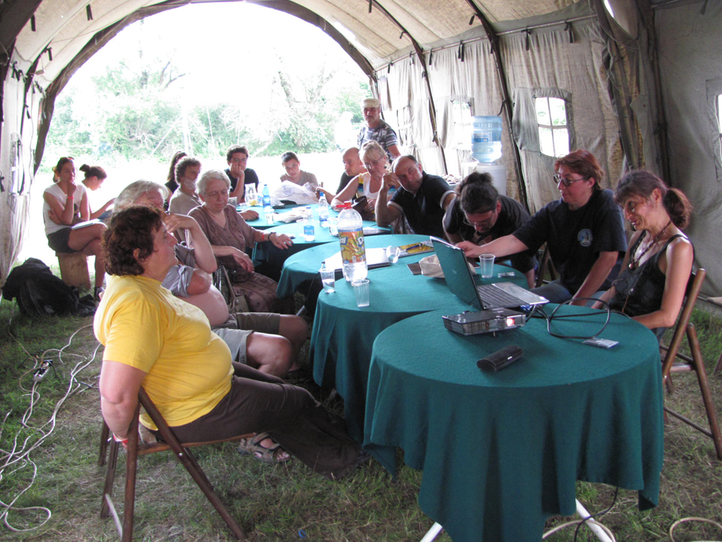
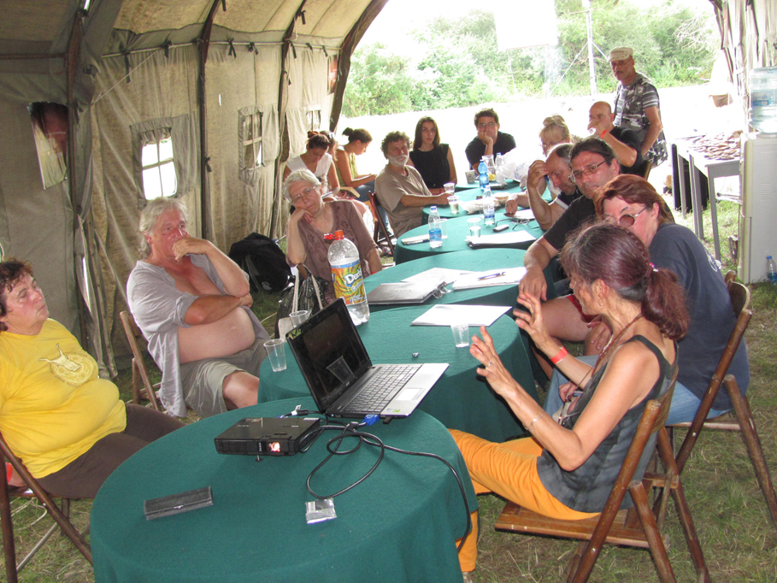
МОДУЛ 4: НАУЧНА ДИСКУСИЯ -
„Ранният неолит на Балканите в светлината на новите археологически открития“

Slide 11
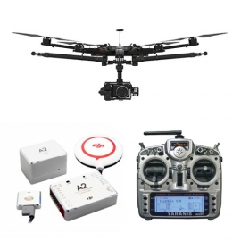
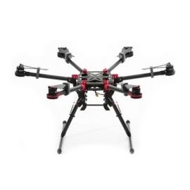
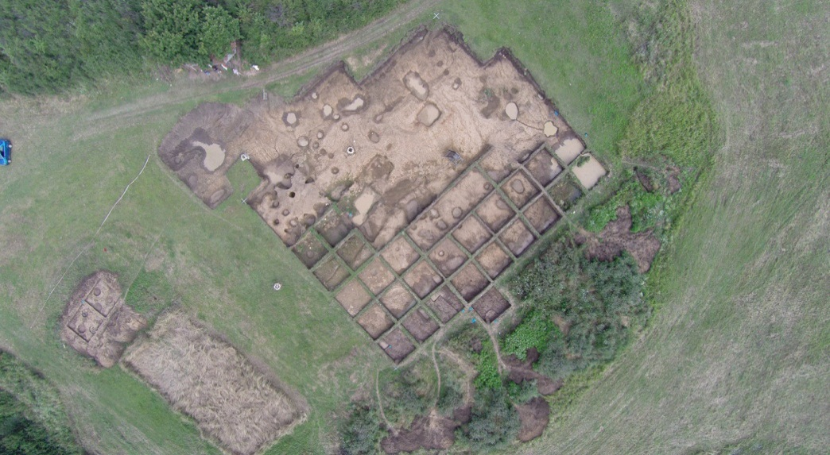



АЕРО – ФОТО ЗАСНЕМАНИЯ.
ХЕКСО- ИЛИ ОКТОКОПТЕР

Slide 12


БЛАГОДАРЯ ЗА ВНИМАНИЕТО !

